Slide 1


オレンジサポーター養成講座
認知症を知ろう!!
〜 今日からあなたもオレンジサポーター 〜
Notes:
これからオレンジサポーター養成講座を受講していただきます。
講演会のテーマは、「認知症」です。認知症について勉強します。
オレンジサポーター養成講座とは、認知症のことを正しく理解してもらうための講座で、
学校の授業に例えると、「社会」と「理科」と「道徳」を合わせたような内容です。
「オレンジサポーター」というのは、「サポーター」という名前のとおり、応援する人のことです。
では、誰を応援するのか、というと、地域の認知症の人やその家族です。
今日の講座を受講すると、皆さんはオレンジサポーターになります。
講座が終わった頃には、少し賢くなったように感じ、さらには、少しやさしい気持ちになっていると思います。
そんなオレンジサポーター養成講座を始めていきます。
（一呼吸おいて）
では、早速ですが、「認知症」という言葉を知っている人、手を挙げてください!!
はい、ありがとうございます。
最近は、テレビやネットでも「認知症」という文字を見かけることが多くなりました。
それには理由があるんです。
そんなことも考えながらこれからの話を聞いてください。
【クリック】

Slide 2

本日の内容
《 前半 》体育館
① 認知症の理解と対応方法について
② オレンジサポーターとは
③ DVD鑑賞
《 後半 》各教室
④ グループワーク
・認知症の人の気持ちを考えましょう
・自分だったらどのような対応をするか考えてみましょう
⑤ まとめ・アンケート記入
Notes:
本日の講座全体の内容をお伝えします。
前半は、ここで、
まず、認知症についての理解と、認知症の人への対応方法について
次に、オレンジサポーターについて
最後に、DVDを観てもらって、前半は終了です。
後半は、各教室で、
観てもらったDVDの内容をもとに、クラスで話し合ってもらい、認知症に対する理解をさらに深めてもらいます。
そして、アンケートを記入して講座は終了です。
受講を修了したみなさんには、明石市オリジナルグッズをお渡ししますので、
最後までしっかり学んで、そして、認知症について考えてみてください。
【クリック】

Slide 3
高齢者 とは
どのようなイメージですか？
？
？
？
Notes:
まず始めに、みなさんに講座を受けていただく上でのイメージを持ってもらいたいと思います。
みなさんは、高齢者という言葉は聞いたことがあると思います。
お年寄りの人のことですね。
それでは、質問です。
「（地区名）のお年寄り」と聞いて、どのようなイメージが頭に浮かんできますか？
10秒ほど、考えてみてください。 【10秒待ち】
正解はありません。
人それぞれだと思います。
このあとの講座は、そのイメージを持ちながら聞いてもらえると、
より理解が深まると思います。
【クリック】

Slide 4
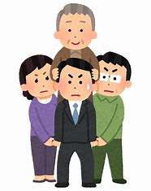
才以上の人のことを言います。
高齢者とは・・・
６５
明石市の人口は
３０
万人で、
４
高齢者の方は、約
人に１人と
なっています。
Notes:
ここから、少し社会の授業です。
「高齢者」の定義は、【クリック】
65歳以上の人のことを言います。
皆さんのおじいさんやおばあさんは70歳代の人が多いと思いますので、
身近な高齢者ということになります。
明石市には30万人の人が住んでいます。【クリック】
そのうち、65歳以上の高齢者の人が約７万９千人いらっしゃって、これは市内人口の26％にあたります。
つまり、【クリック】
明石市民の約４人に１人が高齢者ということになります。
ただし、地域差があり、30％を超える中学校区もあれば、20％を下回る校区もあります。
ちなみに、お隣の神戸市と加古川市の高齢化率は28%で、明石市より少し高い状況です。
日本全体では28.9％、兵庫県全体では29％で、明石市はそれに比べて低い状況です。
兵庫県には、41市町あり、明石市の高齢化率は高い方から数えて39番目,
低い方から３番目ですので、兵庫県内でみると低いと言えます。
県内で1番高齢化率が高いのは「佐用町」で42.6%、最も低いのは「西宮市」で24.1%となっています。
ちなみに、
みなさんが住んでいる○○小学校区の人口は 人、高齢者人口は 人で高齢化率は ％です。
地域の 人に1人はお年寄りの方、何となくイメージできますかね？
【クリック】

Slide 5
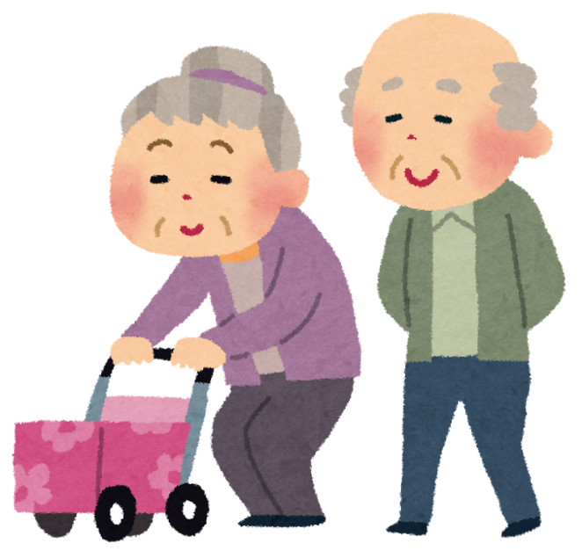
年齢を重ねると
自然に身体が変化します
耳が聞こえにくくなる
目が見えにくくなる
動きがゆっくりになる
しわがふえる
しんどいと思うことが増える
病気になりやすくなる
忘れっぽくなる その他いろいろ
Notes:
認知症の話に戻ります。
人間は年齢を重ねると自然に体が変化していきます。
ここに記載があるように、
例えば、
耳が聞こえにくくなったり、
目が見えにくくなったり、
動きがゆっくりになったり、
忘れっぽくなったりします。
【クリック】

Slide 6
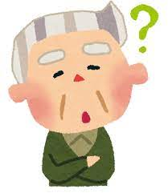
年をとると かかりやすい 病気の一つに
『 認知症 』という病気があります。
その原因は・・・
『 脳の細胞が減ったり、脳の病気等で障害を受けて、脳の働きが悪くなってしまうこと 』
（アルツハイマー型認知症、脳血管性認知症など）
認知症になると、
生活をする上での困りごとが出てきます。
Notes:
そして、いよいよ本日のテーマです。
年齢を重ねるとかかりやすい病気の一つに、「認知症」という病気があります。
認知症の原因は、
「脳の細胞が減ってしまったり、働きが悪くなってしまうこと」だといわれています。
認知症は、日常生活や社会生活を送る上で、いろいろな困りごとが出てくる病気です。
【クリック】

Slide 7
認知症がどのような病気か
知っていますか？
？
？
？
Notes:
先ほど、「認知症」を知っている人に手を挙げていただきましたが、
それでは、認知症がどのような病気か知っていますか？
（反応を見る）（時間があれば何人かに質問する）
認知症はもの忘れがひどい、ということはみなさん1度は聞かれたことがあると思います。
もちろんその症状が最も割合が高いのですが、
実は、他にも様々な症状があります。
このことはあまり知られていません。
認知症がどのような病気かということを正しく理解することが、認知症理解の第一歩になります。
これから、そのことについて説明していきます。
【クリック】

Slide 8
全国の認知症患者数
年齢が上がるにつれて認知症の方は増加し、85歳を過ぎると4割以上の方が認知症になっています。
2025年には
５
人に一人が
認知症になる時代が
来ると言われています。
（認知症予備軍を含む）
Notes:
では、認知症の人が全国でどのくらいいるのか見てみましょう。
このグラフ、少し古いデータになりますが、
2012年の時点では認知症の人は約462万人いて、65歳以上の7人に1人は認知症であると言われていました。
高齢者の割合は年々増加しており、それに伴い、認知症の人も増加しています。
2025年には730万人に増え、認知症の方は65歳以上の5人に1人に達すると推測されています。
これに認知症の前段階である軽度認知機能障害（MCI）いわゆる認知症予備軍を含めると
65歳以上の4人に1人は認知症という時代が来ると言われています。
結構衝撃的な数字だと思いませんか？
このようななかなか衝撃的な推測があるため、テレビやネットニュースでも取り上げられることが増えてきているのです。
4人に1人が認知症ということは、誰でもなり得る病気だといえます。
私もみなさんもいつなるかわかりません。
でも病気には、誰もがなりたくありませんよね？これは当たり前の気持ちです。
認知症になったら、治したいと考えますが、
残念ながら、現在では認知症は治らない、進行してしまう病気です。
だからこそ、認知症になることを恐れてしまう状況になっています。
しかし、本日の講座を受講することで、
認知症の本質、その原因や症状、こんなことが起きるかもしれないということを知り、
理解することによって、
普段の生活に何かをプラスし、
今のあたり前の暮らしを続けていくことができるきっかけになればいいなと思っています。
明石市では、
みんなで認知症の人を支え合えるまちをつくっていくために、多くの方にオレンジサポーター養成講座を受講してもらっています。
【クリック】

Slide 9
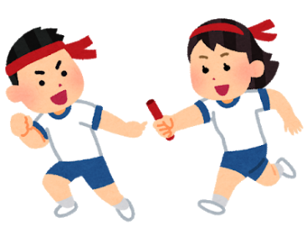
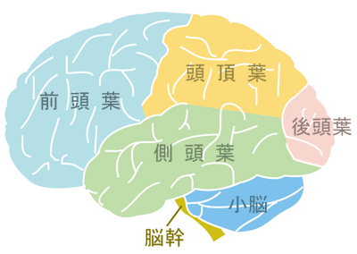



脳の働き
感情・意欲
動かす
体の感覚・
空間認識
見る
記憶の保存・聞く
Notes:
ここからは、少し理科の授業です。
皆さんにも、私にもあります大脳のイラストです。
先ほど説明しましたように、認知症は、
この脳の細胞が減ってしまったりすることが原因だといわれています。
見たり、聞いたり、笑ったり、怒ったり、考えたり、覚えたり、話をしたり、身体を動かしたりと、
脳は、みなさんが生きていくために必要なほとんどの働きをコントロールするとても大切な役割をしています。
そして、場所によって役割分担をしています。
見やすいように、脳を色分けしていますが、
この図の薄い水色の所がおでこの上のあたりにある「前頭葉」と呼ばれるところです。
ここは、笑う、怒るという感情と、
今日は勉強を頑張ろうとか、歌を上手に歌おうという頑張ろうとする気持ちに関係する、その人らしさみたいな部分です。
次に、反対側の真後ろ、ピンク色の部分の頭の後ろ、首のあたりあるのが、「後頭葉」と呼ばれています。
ここは見ることに関する役割、ものを見て、それが何かということを教えてくれています。
次に、黄色の部分、頭のてっぺんにある「頭頂葉」と呼ばれています。
ここは、体の感覚や空間を認識する役割を持っています。
何か触ったときにざらざら、つるつるといった感覚や、
階段の高さは15センチくらいあるので、足を15㎝以上上げると上ることができると判断したり、
「今、〇〇〇中学校の体育館にいます。」ということを教えてくれています。
最後に、そのことを記憶してくれている、黄緑の部分、記憶の貯蔵庫の「側頭葉」です。
ここはデータが保存されているところです。
人の名前を覚えたり、昨日の出来ごとを思い出したりと記憶するところです。
大脳は、大きく分けてこの4つです。
認知症は、障害が起こってしまった部分、その部分が司る機能によって症状も変わってきます。
【クリック】

Slide 10
認知症になると起こる２つの症状
中核症状
脳の機能が障害されて起こる症状
認知症であれば誰にも現れる
BPSD（行動・心理症状）
心の状態や性格、環境によって
出る症状
治りにくい
悪化も改善もする
・物事をすぐに忘れる
・覚えられない
・考えるスピードが遅くなる
など
・自信を失い、全てが面倒に
・トイレの失敗
・道に迷って家に帰れなくなる
など
Notes:
認知症になると起こる症状が2つあります。
「中核症状」と「BPSD、行動・心理症状」といいます。
脳の機能がダメージを受けて「中核症状」というものが必ず生じます。
風邪をひいたら、熱や、咳といった症状がでますよね。
それが風邪の「中核症状」ですね。
認知症になったら何が起こるかというと、この中核症状が出てきます。
少し難しい言葉ですが、「中核症状」について、みなさんといっしょに見ていきたいと思います。
まずは、一番症状の中心となる「記憶障害」です。
（誰かに質問）
Q.今日の朝ごはんは何を食べましたか？
Q.今日は何月何日何曜日ですか？
Q.先週の〇曜日の朝ごはんは何を食べましたか？→「忘れました」
（拍手～）
健康的なもの忘れですね。
【クリック】

Slide 11
認知症の中核症状 （① 記憶障害）
若い脳
物忘れ
その時間が全部
抜け落ちる。
認知症
昨日と今日が
つながっていない。
＜記憶障害(認知症）＞ ＜加齢に伴う物忘れ＞
食べた事 食べた物
旅行に行った事 旅行に行った行き先
孫の存在 孫の名前
物忘れの自覚に乏しい 物忘れの自覚あり
体験自体を忘れる
Notes:
普通の物忘れと認知症による物忘れの違いがよくわかるイメージ図がこちらです。
年齢を重ねることによる物忘れと、認知症による記憶障害は大きく違います。
この矢印は記憶の帯をイメージしています。
右に行くほど「現在」で、左に行くほど「過去」の記憶だと考えてください。
記憶の帯があるものの、少しずつかけていく、
虫食いのあるものが、一般的な物忘れのイメージです。
一方、認知症による物忘れは、記憶の帯が、抜け落ちてしまっています。
このことを「体験自体を忘れる」と表現されることがあります。
抜け落ちているので、ヒントを出しても、思い出せないのです。
ご飯を食べたこと自体を忘れてしまって、食べていないと言ったりします。
本人にしてみたら、記憶が抜け落ちて、もうないことになってしまいます。
相手を困らせるためにそのようなことを言っているわけでもないのです。
認知症の人は忘れることを忘れてしまうため、自覚に乏しく、指摘されても「忘れてない！」と言い張ったりします。
「体験自体を忘れる」という認知症によるもの忘れのイメージを知らないと、
そのことが原因で言い争いになってしまったりすることが多いのですが、何のプラスにもなりません。
この帯のイメージを理解しているだけでも、認知症の人への対応は変わってきます。
中核症状は、必ず起こる症状ですので、それに対して、わたしたちが何ができるか、ということが重要ですね。
（誰かに質問）
Q.（後ろを向いて）私のネクタイは何色でしたでしょうか？
記憶なんてそんなもんなんですね。
若い脳は矢印が途切れている部分がないため、起こった出来事や自分が取った行動をしっかり記憶出来ているというイメージです。
ご飯を食べたことは覚えているけど、何を食べたか忘れてしまったり、久しぶりにテレビで見る芸能人の名前が出てこなかったり、部分部分を忘れているという状況です。
【クリック】

Slide 12
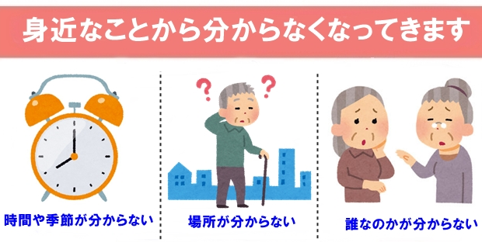
認知症の中核症状（ ② 見当識障害）
自分の置かれている状況を理解する力が低下する
Notes:
次です。
認知症の中核症状に「見当識障害」というものもあります。
脳の頭頂葉の話で、「今、○○中学校の△△にいます。（実施会場）」
（例えば明石中学校の2年3組の教室、など実施会場）
ということを教えてくれているとお話しましたが、
場所がわからなくなったり、時間や季節がわからなくなったり、誰なのかわからなくなったり、
と、自分の置かれている症状を理解する力が低下して、身近なことから分からなくなってくる症状です。
これだけ見ると、認知症の人は何が何だかわからない人と思われるかもしれませんが、
実はそうではないんです。
約束の時間を守れなくなっても、待ち合わせ場所はしっかり覚えていたり、
時間や場所を覚えられなくても、人の顔はしっかり覚えていたり、と認知症の人にも得意なこと、苦手なことがあります。
その人ができること・得意なことに目を向けてあげて、そこをサポートしてあげることで、
その人にとってはすごく自信につながります。
そんな対応を、オレンジサポーターとして覚えておいていただきたいと思います。
【クリック】 → スライドは、BPSDのスライドに戻る
ここまで説明してきた中核症状のまわりで、BPSD「行動・心理症状」という様々な症状も起こります。
例えば、
もの忘れがひどくなり、家の片付けができなくなったり、
失敗ばっかりして、自信を失って全てが面倒になったり、
道に迷って家に帰れなくなったり、です。
中核症状は治りにくいのですが、
実は、この行動・心理症状というのは、環境によって悪化もするし、改善もするのです。
何よりも、初期段階の認知症の人というのは、
ご自身でも、これまでと違うということを気づいていらっしゃいますので、
オレンジサポーターとして、寄り添っていただきたいところだと思っています。
不安を少しでも取り除いてあげると、安心しますよね。
「環境によって改善する」、これは非常に大事なことだと考えています。
この辺りの話は、また後ほど説明します。
【クリック】 → 認知症の中核症状（③理解力・判断力の低下）のスライドへ

Slide 13
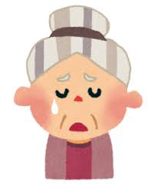
認知症の中核症状（③理解力・判断力の低下）
●考えるスピードの低下
●２つ以上の事が重なると同時に行えない
●仕組みが目に見えない道具や
新しい機械が使えない
例）
入浴後、脱いだ服、新しい服の区別がつかない。
銀行のATMが使えない
Notes:
中核症状の残りの部分については、簡単に説明していきます。
理解力、判断力の低下とあります。
認知症の人は、記憶を処理するスピードが落ちたり、新しいことを覚えるのがすごく苦手なので、2つ以上の事が重なると同時に行えず、何をしていいのか分からなくなります。
判断力が低下しますので、冷蔵庫にしまうはずの食材を押し入れに入れてしまったり、それ以外にも入浴後に脱いだ服と選択した服の区別がつかず、ぐちゃぐちゃに置いていてしまっていたり、というようなこともあります。
「着替え終わったら、荷物を持って、玄関にきてください。」というと、みなさんはさっと理解できると思いますが、
このお願いは実は３つの指示が同時に入っているため、認知症の人は理解しにくいんです。
まず、「着替えてください」、で、着替え終わったら、「荷物を持ってください。」
で、「じゃあ、玄関にいきましょう」と、一つずつ伝えていくと、わかりやすくなります。
これが先ほど話した環境による改善ということになります。
【クリック】

Slide 14
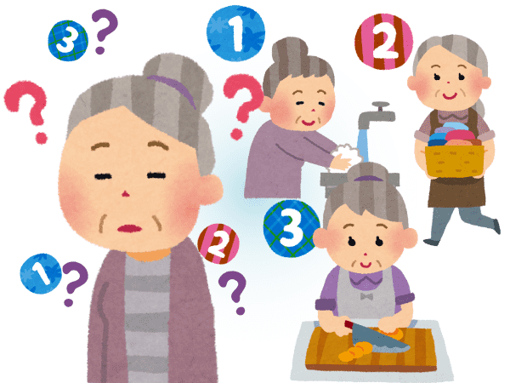
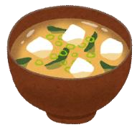
認知症の中核症状（ ④ 実行機能障害）
計画を立て、段取りをすることができなくなる
予想外のできごとに、適切に対処することができなくなる
計画的に行動することは、意外と難しい！
特に料理 !!
味噌汁ひとつでも 計画は複雑…
Notes:
中核症状の最後の説明です。
実行機能障害と言われています。
実行機能というのは計画を立てて行動すると言う事です。
皆さんは、お料理されますか？
味噌汁ひとつつくるのも認知症の方にとってはすごく複雑なんです。
冷蔵庫にあるものをベースに考え、足りないものは買い物で揃え、売り場になければメニュー変更。
認知症になると、
そういう段取りをすることが、どんどん難しくなってきます。
今まで簡単に味噌汁を作れていたのに、それができなくなってきたから、
「もうやらなくていいよ」って言われたら、皆さんはどう思うでしょうか。
周囲の人は、失敗してほしくないからそのように言いがちなのですが、
そうやって言われるとご本人さんは自信をなくしてしまうんですね。
自信をなくすと、何もやる気が起きなくなって、
どんどん認知症の症状が進んでしまうことにもつながります。
その人ができることに目を向けてあげて、そこをサポートしてあげることで、
その人にとってはすごく自信につながります。
１人では混乱してしまう様な事も声替えやサポートがあればできる事もたくさんあります。
できないからやらせないではなく、一緒にやることが大切です。
【クリック】

Slide 15
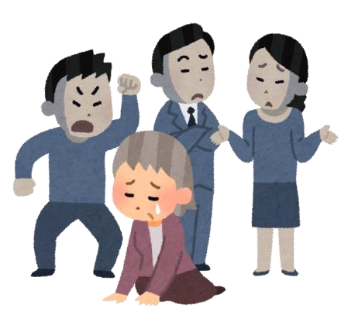
認知症の人の気持ち
「分からない」ことが続く
→ 思い出せない、何かがおかしい 、考えてもわからない
不安、混乱
失敗や物の紛失が増える
→ 自信がなくなる、いら立ち
・身の回りのことが自分でできなくなる
→ 悲しい
始めて聞いたのに、
怒るなんてどうして？
不安・混乱
事実の記憶は失われても感情の記憶は残ります。
戸惑い
焦り
怒り
Notes:
では、ここからは、認知症の人への対応方法について、
みなさんとみていきたいと思います。
これまでの話も思い出しながらみていきましょう。
認知症の人は、いろんなことを忘れて、何が何だかわからない人と思われるかもしれませんが、
実はそうではないんですというお話をしました。
認知症の人は自分のことを認知症だとわかりにくいのですが、
分からないことが増え、失敗が続くと自分でおかしくなってきているのではないかと感じ、
苦しみ、悩み、悲しんでいます。
だから、みなさんには、認知症の人の不安な気持ちを感じ取ったり、何に困っているか見守ってほしいと思います。
認知症の人は、何度も同じことを聞いているように思えますが、
ご本人にとっては一度聞いたことを忘れてしまうため、始めて聞いているという感覚なんです。
何度も聞いたという事実は忘れてしまいますが、怒られて嫌な思いをした、怖かったという感情の記憶はいつまでも残り、積み重なっていきます。
この「感情の記憶はいつまでも残る」というのは非常に大事なポイントです。
テストがあったら、絶対に出題されるとキーワードです。
みなさんも、授業が始まる前に、いきなり授業とは関係ないことで先生から怒られたら嫌ですよね？
そのあとの授業もずっと嫌な気分のまま受けていると思いませんか？
そんな感覚です。
逆に、授業が始まる前に、こないだの課題テストの結果を返されて、よく頑張ったね、って先生に言われたらちょっとテンション上がりますね？
そのあとの授業も何だかやる気を持って受けられていると思いませんか？
このことを覚えておいていただくだけでも、認知症の人への接し方が大きく変わってくると思います。
【クリック】

Slide 16
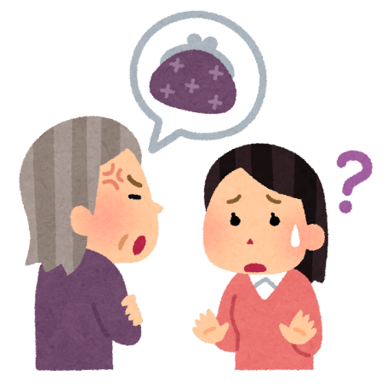
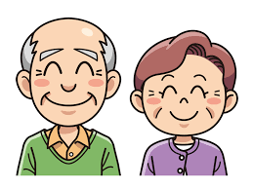
ご本人が困っているときに責めてしまうと
症状が重くなります
中核症状
失敗が続く・・・
「また失敗！」
怒る
「大丈夫だよ」
理解する
周辺症状
財布盗ったでしょ？
症状の改善
緩やかに進む
ますます症状が出る
症状の悪化
急速に進む
Notes:
では、認知症の人はどうしてほしいと思っているのでしょう？
自分が今までとは違う、という事に最初に気づくのはご本人です。
今までできていたことが出来なくなることで「なにかおかしいな」と感じ始めます。
そんな中で、失敗を責められてしまうと…
自信を失い、やる気や意欲をなくし、閉じこもりになってしまいます。
例えば、
自分が物をなくさないようにしまい込んだこと自体を忘れてしまうので、
「また無くしたの？」というと、
「私はなくしてない、誰かが盗った」と言うような物とられ妄想という周辺症状が出てきます。
認知症の人の言動に誤りや失敗があった時、強く否定したり理屈で説明しようとするよりも、
「心配しなくても大丈夫」という気持ちをあらわすことが症状悪化を防ぐためには大事です。
認知症の症状は、病気の進行によって悪化するばかりでなく、
周囲の人の間違った対応によって悪化することがあります。
逆に言えば認知症を正しく理解して、適切に対応することで、進行を緩やかにし、改善することができます。
認知症になっても、自分の役割を持ちたい、人の役に立ちたいという思いを持っています。
長い人生において培ってきた、その人なりの価値観や人格も残っているんです。
【クリック】

Slide 17

認知症の人の活躍
認知症になって１番戸惑っているのは、ご本人です。その不安な気持ちに寄り添い、優しく言葉をかけ、困っていることに手を差し伸べて下さい。
・この天文科学館の絵は認知症当事者
の方が描かれたものです。
・認知症になると何もできなくなる
訳ではありません。長年やってきた
事は体験として覚えていることも
あります。
Notes:
このイラストを見てください。
実物はステッカーなのですが、オレンジサポーターになってくれた人がいるお店や会社に貼ってもらうために作ったものです。
この天文科学館の絵は、明石市に住む認知症の人が描いてくれました。
描いてくださった方は、美術の学校を卒業された方で、もともと絵をかくのが上手な方でした。
認知症のため、1度に絵を描き終えることができなかったり、絵を描くのを再開するときに、「なんでこれを書いていたんだったっけ？」
と分からなくなることはあったそうですが、
周囲の人のサポートを受け、一人で絵を描き上げてくれました。
完成品のステッカーをお渡ししたときは、
「このような機会をもらってうれしい。認知症なってもできないことだらけではないので、また機会があれば協力したい」
と笑顔で語ってくれました。
このように、繰り返しになりますが、認知症になると何もできなくなる訳ではありません。
長年やってきた事は体験として覚えていることもあります。
認知症になって１番戸惑っているのは、ご本人です。
〇〇〇中のみなさんも、その不安な気持ちに寄り添い、優しく言葉をかけ、困っていることに手を差し伸べて下さい。
【クリック】

Slide 18
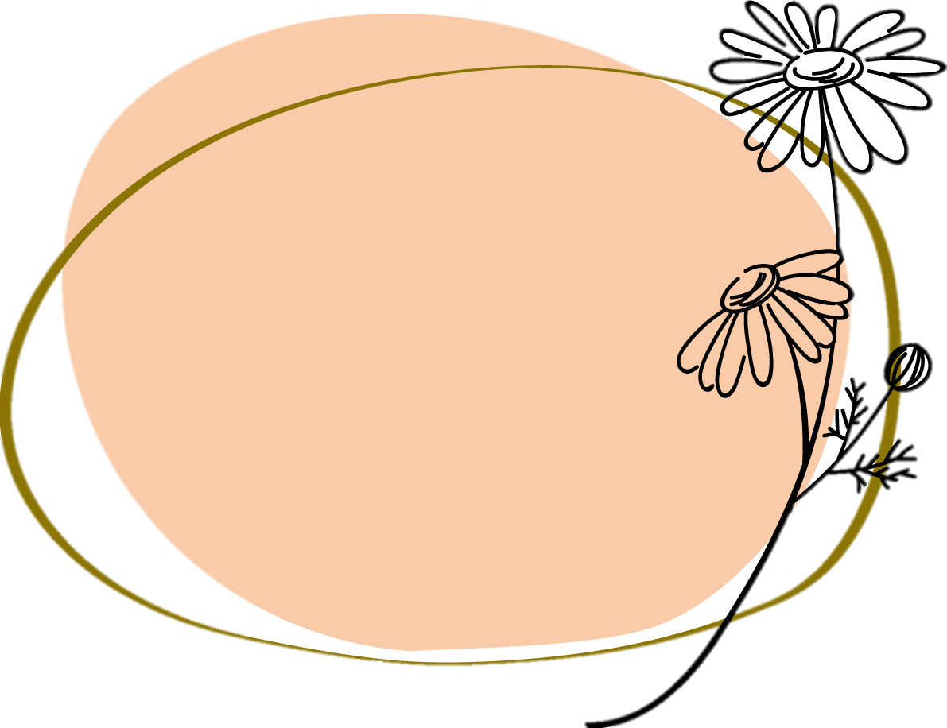
～59歳で認知症と診断された古屋さんからのメッセージ～
認知症になったことが不幸ではないと思えるような世の中にしたい。
そんな世の中になって欲しい。
古屋 一之
兵庫県社会福祉協議会ホームページ「認知症の人も安心して暮らせるまちへ」
〜当事者からのメッセージ〜 より引用
Notes:
認知症当事者で、兵庫県で認知症希望大使として講演活動をされている古屋さんからのメッセージを紹介します。
古屋さんは59歳の時に若年性アルツハイマー型認知症と診断されました。
診断された当初は落ち込み、死のうかとも思われたそうです。
たくさんの方と関わる事で乗り越える事ができ、認知症になったからこそやってみようと思えたことや、仲間とのつながりができたと、前を向いておられます。
同じ病気で苦しむ方のために…という思いで、古屋さんの講演活動を支えているパートナーとともに各地に出向いてご自身の思いを話されています。
古屋さんは、
認知症になったことが不幸ではないと思えるような世の中にしたい。そんな世の中になってほしい
とおっしゃっています。
繰り返しになりますが、認知症になると何も分からなくなると思われがちですが、
認知症になっても、古屋さんのように、少しのサポートがあれば、
ご自身の思いをたくさんの人に伝え、誰かの力になることもできます。
自分のおじいちゃんやおばあちゃんに対する思いやりを持つことはもちろん、
社会の一員として、地域のお年寄りをやさしく見守り、様子がおかしいなと気づいた時に周りの大人に相談するなど、
地域の温かい見守りの目が増えるとうれしく思います。
【クリック】

Slide 19

認知症の人への対応の心構え
３つの“ない”
1．おどろかせない
2．急がせない
3．心を傷つけない
Notes:
ここで、まとめとして
「認知症の人への対応の心構え」を説明します。
対応には、3つの大切なことがあります。
3つの「ない」をこころがけましょう。
1つ目は、おどろかせない
後ろから声を掛けたり、急に肩をたたかれたり、大きな声をだしたら、びっくりします。びっくりした拍子に転んでしまったりします。 お年寄りは骨が弱くなっているので、転んだ時に骨が折れてしまうこともあります。
2つ目は、急がせない
考えたり動いたりすることが若い頃と比べてゆっくりになります。急がせると混乱したり、焦って失敗したりします。年を取ると元気な人のスピードについていけなくなっています。
3つ目は、心をきずつけない
難しいですね、どうやったら心を傷つけずにすむのでしょうか？
皆さんが言われて嫌だと思ったり、こんな風に扱われたらいやだなと思うことはなんでしょうか？認知症であってもなくても、自分がされて嫌なことはみんな嫌ですよね。
逆にこんな風に接してほしいと思うことを考えて、やさしく寄り添うことが大切です。
【クリック】

Slide 20

オレンジサポーターの役割
オレンジサポーターとは
認知症の方を支える仲間
認知症を正しく理解する
偏見を持たず
認知症の方の家族を応援する
Notes:
さて、今日からみなさんはオレンジサポーターです。
以前は認知症サポーターと呼んでいましたが、
明石市では令和3年10月から認知症という言葉を使わず、認知症支援のシンボルカラーであるオレンジを使って、
なじみをもってもらうため、オレンジサポーターと呼んでいます。
認知症を正しく理解し、偏見を持たず、
自分のできる範囲で認知症の方やその家族を応援するのがオレンジサポーターです。
【クリック】

Slide 21
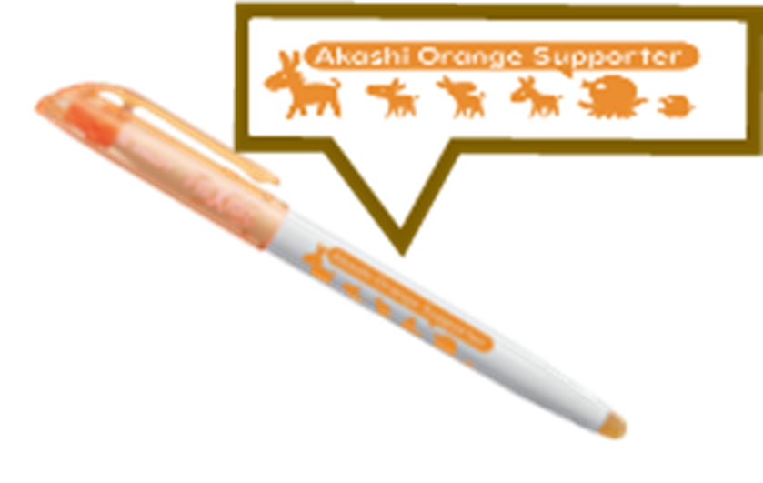
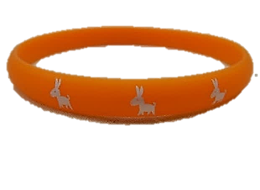
オレンジサポーターのできること
オレンジサポーターは「なにか」特別なことを
やる人ではありません。
認知症の人や家族を見守る「応援者 ＝ サポーター」です。
◎ 講座を受けた証として「オレンジリング」をつけたり、
「フリクションマーカー」を使ってみてください。
◎ 家族に本日学んだ「認知症」について話してみてください。
周囲に気になる人がいれば早めに相談機関に相談するように
伝えてください。
Notes:
オレンジサポーターは特別なことをする人ではありませんが、
できることがあります。
オレンジサポーターになった証として、
講座修了後にオレンジリングと、オレンジ色のフリクションマーカーをお渡ししますので、ぜひ使ってください。
それを見ながら、今日の講座の内容を思い出してください。
また、家族に今日学んだ「認知症」のことについて話してみてください。
よろしくお願いします。
【クリック】

Slide 22
相談窓口
相談窓口 | 電話番号
あさぎり・おおくら総合支援センター （朝霧・大蔵地区） | 915-0091
きんじょう・きぬがわ総合支援センター （錦城・衣川地区） | 915-2631
にしあかし総合支援センター （望海・野々池地区） | 924-9113
おおくぼ総合支援センター （大久保・大久保北・高丘・江井島地区） | 934-8986
うおずみ総合支援センター （魚住・魚住東地区） | 948-5081
ふたみ総合支援センター （二見地区） | 945-3170
Notes:
最後に相談先となる地域総合支援センターの連絡先を紹介します。もし困っている認知症の方やそのご家族の方がいたら相談を進めてあげてください。

Slide 23
相談窓口
相談窓口 | 電話番号
明石市役所 高齢者総合支援室 （高年福祉担当） | 918-5288
明石市役所 高齢者総合支援室 （介護保険担当） | 918-5091
認知症総合相談ダイヤル | 926-2200
明石市後見支援センター | 924-9151
あかし消費生活センター | 912-0999
Notes:
また、先ほどの地域総合支援センター以外にも市役所をはじめ、社会福祉協議会に設置している認知症相談窓口など、様々な機関が支援を行っています。

Slide 24
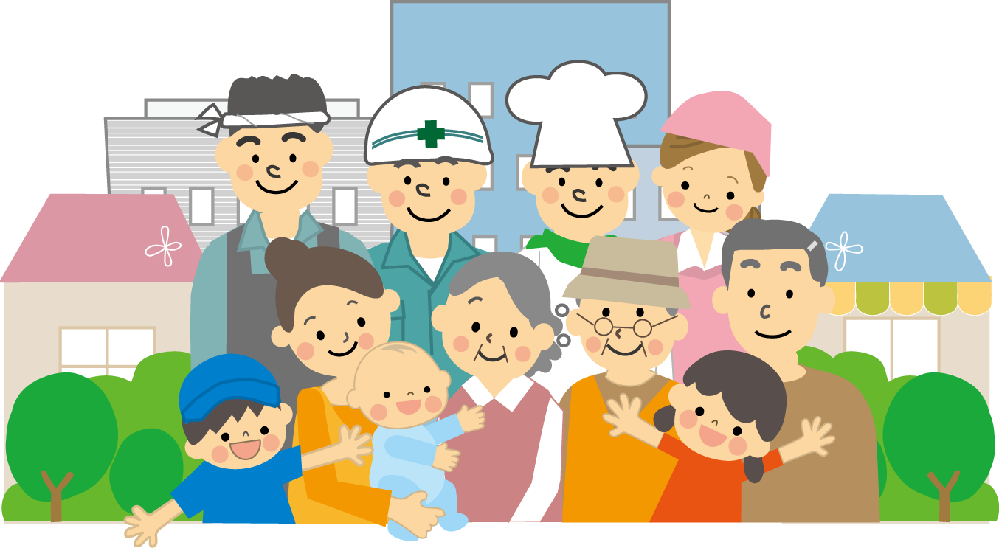
あなたもオレンジサポーターとして
安心して暮らせるまちづくり
Notes:
今日から皆さんもオレンジサポーターです。
まずは身近なところから、支援を始めていきましょう。
本日お渡しする、オレンジリングを普段から身に着けることやマーカーを使うことも、立派な啓発活動です。
今日は長い時間どうもありがとうございました。

